Slide 1
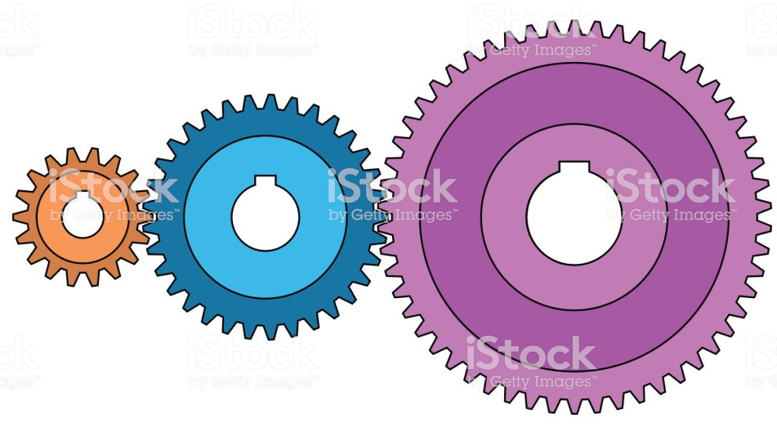
Temporización.
Para este caso proponemos la creación de ciclos
Anidados. Partimos como en la maquinaria de un reloj. El engrane más pequeño gira más rápido, cuando su ciclo termina gira al engrane

Slide 2
Temporización.
Estos engranes son ciclos que usaremos para crear un ciclo de 1 HZ. Para ello proponemos
3 ciclos colocados como:
Base de Tiempo X 100X 5 = 500 mili segundos
100 X Base de Tiempo=100 milisegundos
5 X100x Base de tiempo
Base de tiempo= 250 x4 μseg = 1mili segundo
0.5 Segundos

Slide 3
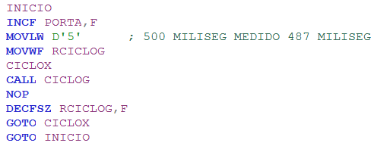
Temporización Ciclo Base.
5 X100x Base de tiempo
0.5 Segundos

Slide 4
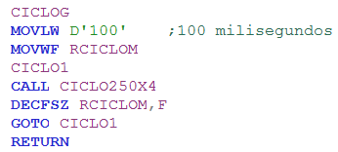
Temporización.
100 X Base de Tiempo=100 milisegunodos

Slide 5
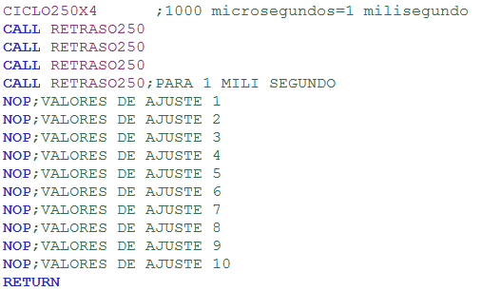
Temporización (Base de Tiempo).
4 X Base de Tiempo= 4 x 250 = 1000 μseg = 1 milisegunodos

Slide 6
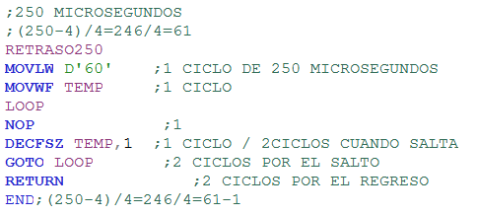
Temporización (Base de Tiempo).
Base de tiempo= 250 μseg

Slide 7
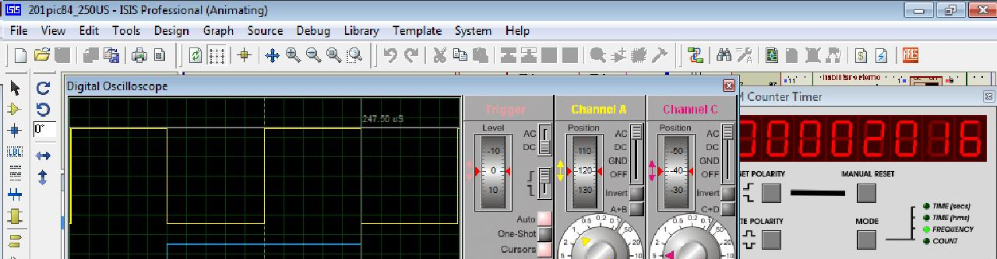
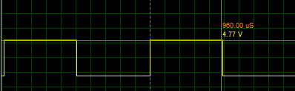
Temporización sin ajuste.

Slide 8
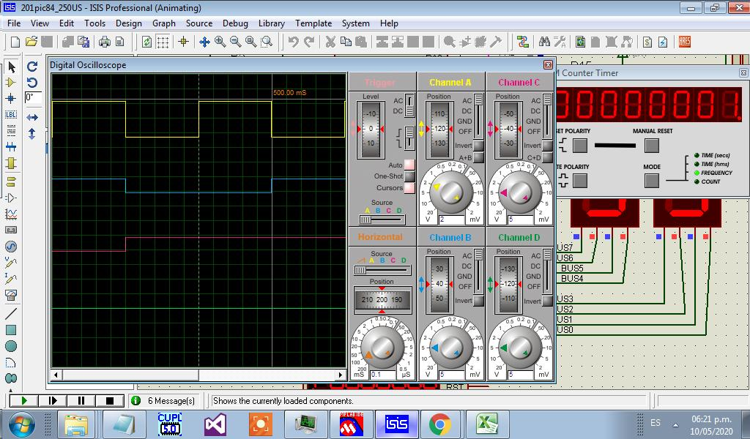
Temporización.

